Slide 1

Mĩ thuật 2
Chủ đề 1
Học vui cùng màu sắc
Bài 1: Vui chơi với màu

Slide 2


Ấn để đến trang sách

Slide 3

Kể tên một số màu có ở trong lớp học.

Slide 4

Ấn để đến trang sách

Slide 5


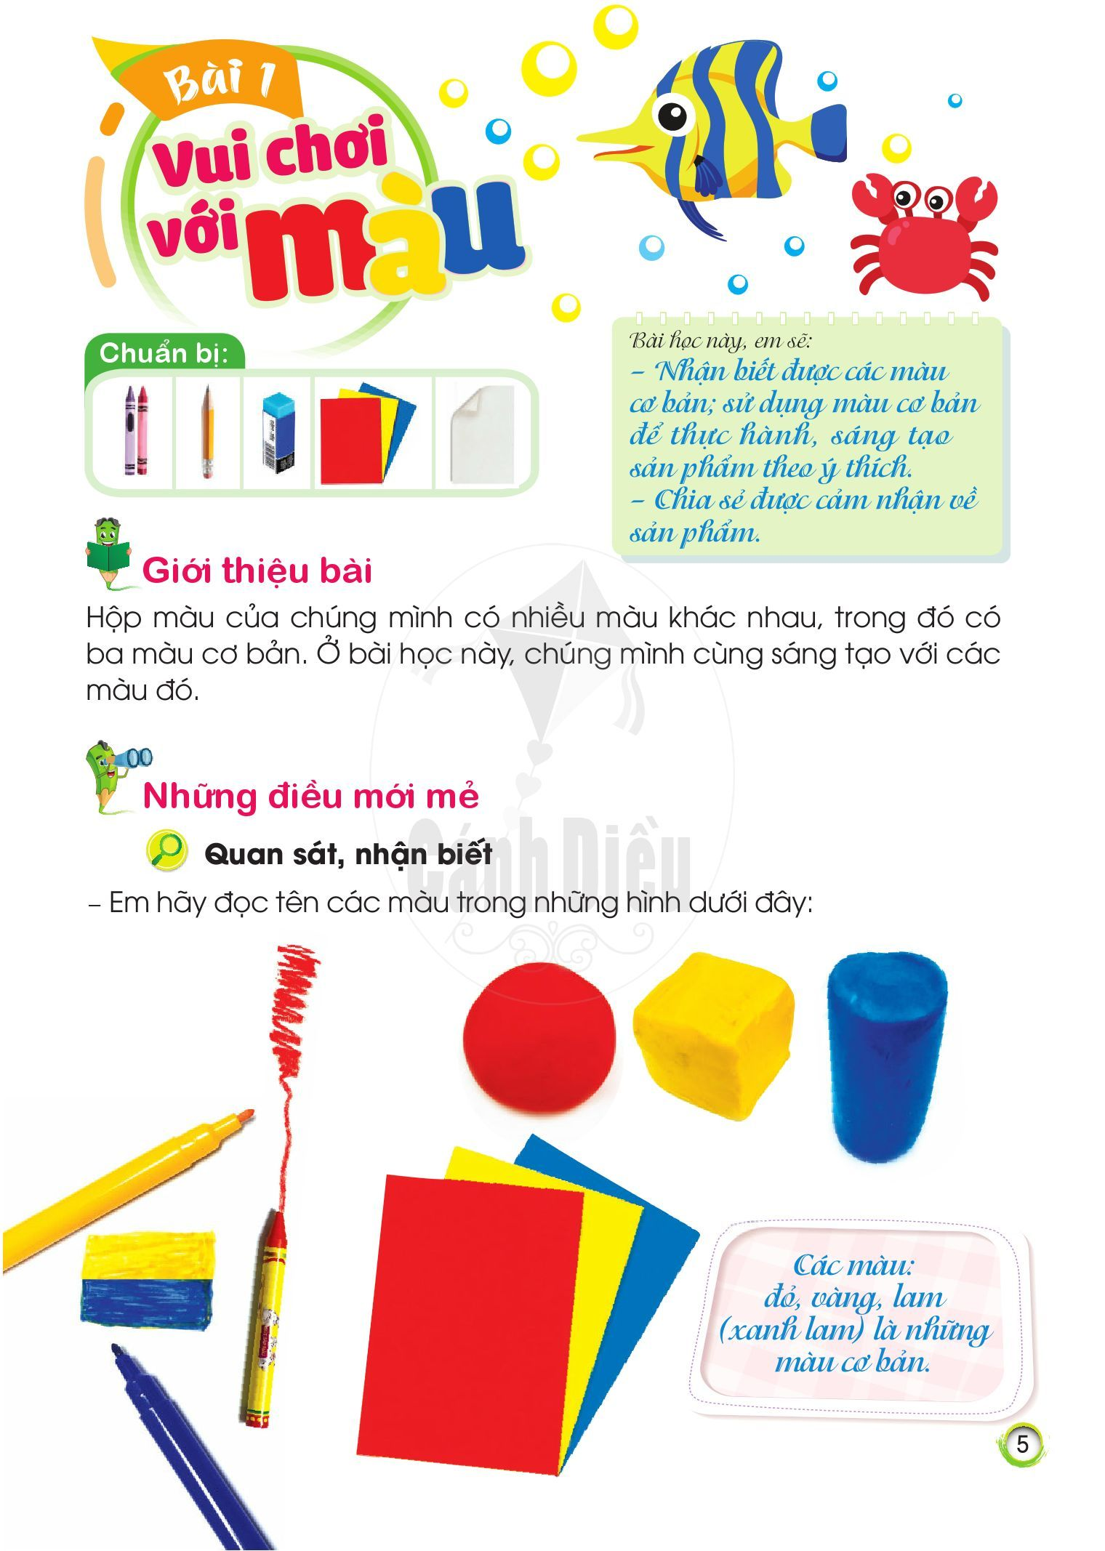
Em hãy đọc tên các màu trong những hình dưới đây:

Slide 6



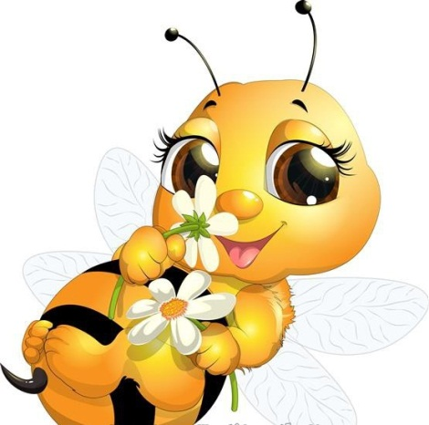



Ong nhỏ và mật hoa
BẮT ĐẦU
Notes:
GV nhấn vào bắt đầu

Slide 7


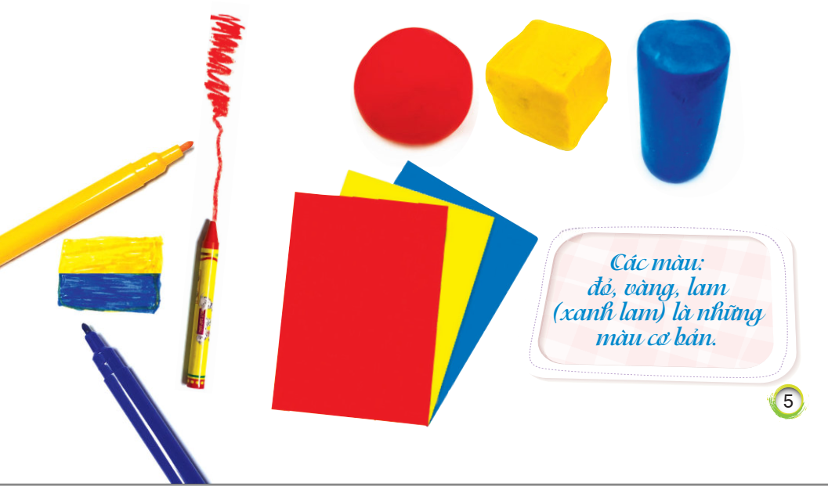


Hình dưới đây có những màu cơ bản nào?
A. Màu vàng
B. Màu cam
C. Màu đỏ
D. Màu lam
Notes:
Hướng dẫn: GV click vào khung đáp án để kiểm tra đúng/sai.

Slide 8
KẾT LUẬN
Trong học mĩ thuật, các màu: đỏ, vàng, lam (xanh lam) là những màu cơ bản.

Slide 9
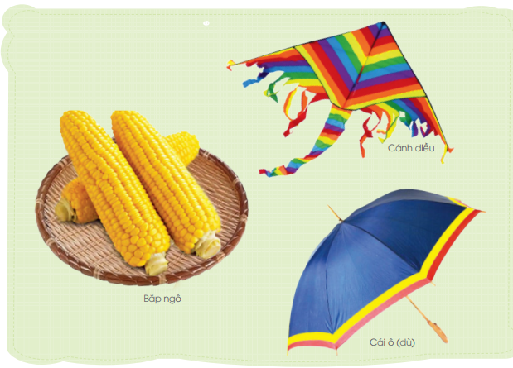
Em hãy đọc tên các màu cơ bản có trong cá hình: bắp ngô, cánh diều, cái ô (dù)
+ Bắp ngô màu vàng
+ Cánh diều có cả 3 màu: đỏ, vàng, lam. Các màu xem kẽ nhau
+ Ô: màu lam là chủ yếu, màu vàng và đỏ chỉ tô điểm thêm cho ô

Slide 10


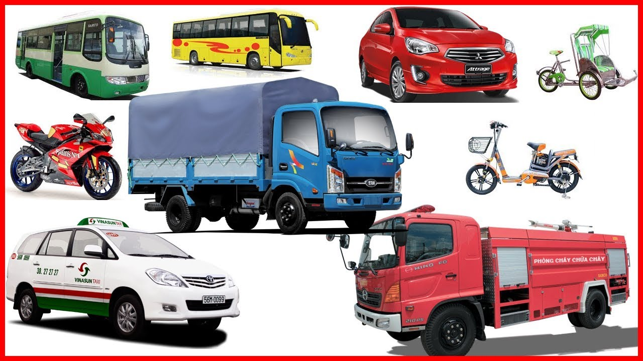
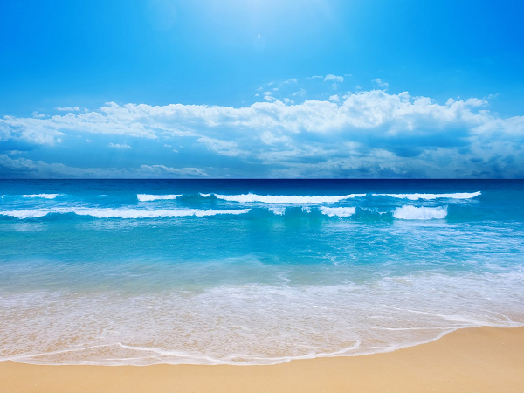
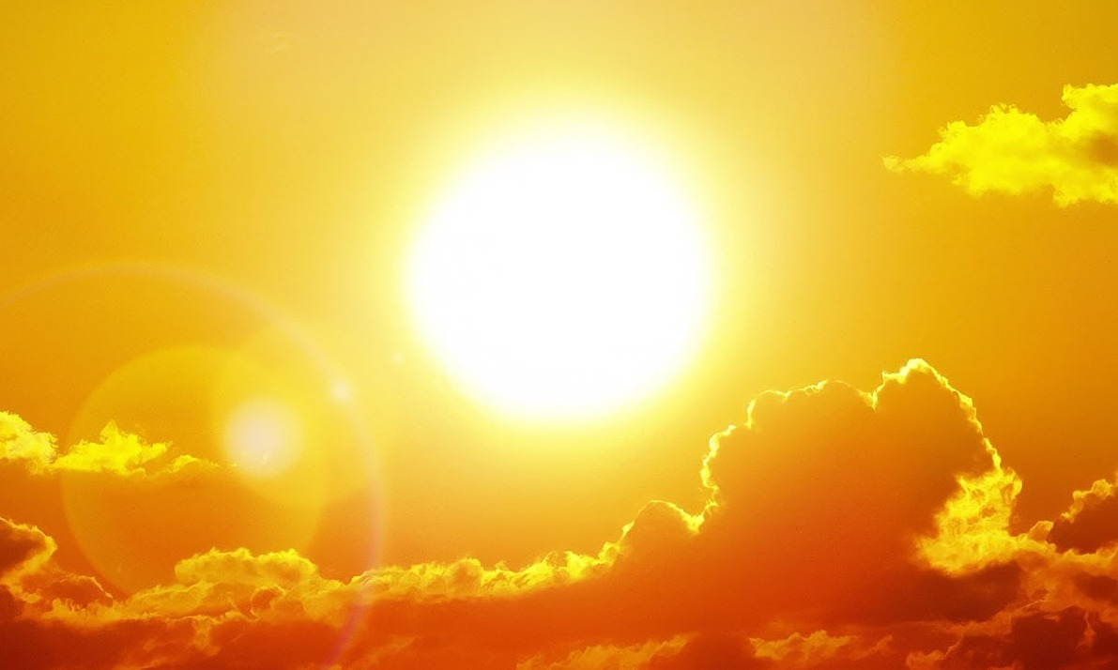
Em hãy kể lại những hình ảnh trong thiên nhiên,
đời sống hiện màu cơ bản
Mây
Biển báo giao thông
Mặt trời
Phương tiện giao thông
Biển

Slide 11
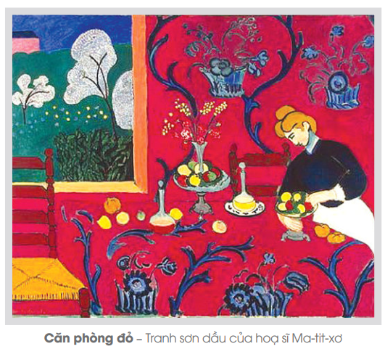
Quan sát, trao đổi và chỉ ra chi tiết hình ảnh thể hiện màu cơ bản và đọc tên các màu đó.
Màu đỏ (chủ đạo)
Màu lam
Màu vàng
Màu trắng
Màu hồng
Màu đen

Slide 12
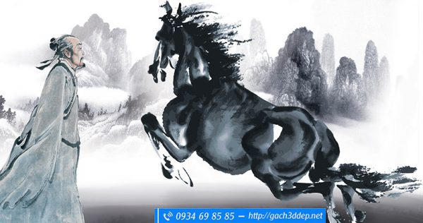
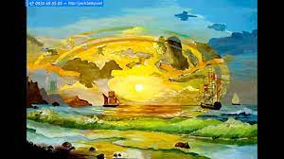
Hoa sĩ Ma-tit-xơ (1869 – 1954)
Hoa sĩ Ma-tit-xơ (1869 – 1954) là nghệ sĩ người Pháp. Bức tranh được ông vẽ năm 1908. Trong bức tranh, các màu cơ bản được ông sử dụng là chủ yếu, trong đó màu đó được sử dụng nhiều nhất (trên mặt bàn, bức tường, ghế,...), màu vàng thể hiện màu sắc của một số quả, đồ vật đặt trên bàn, bông hoa trong vườn cây ngoài cửa sổ; màu lam thể hiện ở những hoạ tiết hoa, trên bản, trên tường. Ngoài ra, các màu xanh lá cây, màu trắng, màu cam được ông sử dụng để mô tả vườn cây ngoài cửa sổ. Ông là một trong những danh hoạ nổi tiếng nhất thế giới của thế kỉ XX.

Slide 13
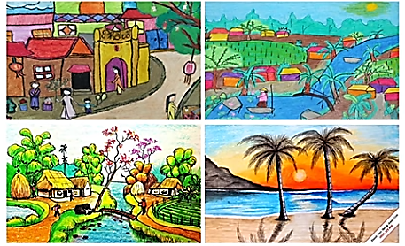
Quan sát các bức tranh và trả lời câu hỏi:
+ Trong tranh vẽ phong cảnh gì?
+ Màu sắc trong bức tranh?
+ Em thích nhất bức tranh nào?

Slide 14

THẢO LUẬN NHÓM ĐÔI
TỔNG KẾT
Loại quả nào khi chín có màu xanh/ vàng/ đỏ?
Theo em, khi nào chúng ta sử dụng các màu đỏ, màu vàng, màu lam?
Trong cuộc sống nói chung và môn mĩ thuật nói riêng, các màu: đỏ, vàng, lam (xanh lam) là những màu cơ bản, được sử dụng nhiều

Slide 15

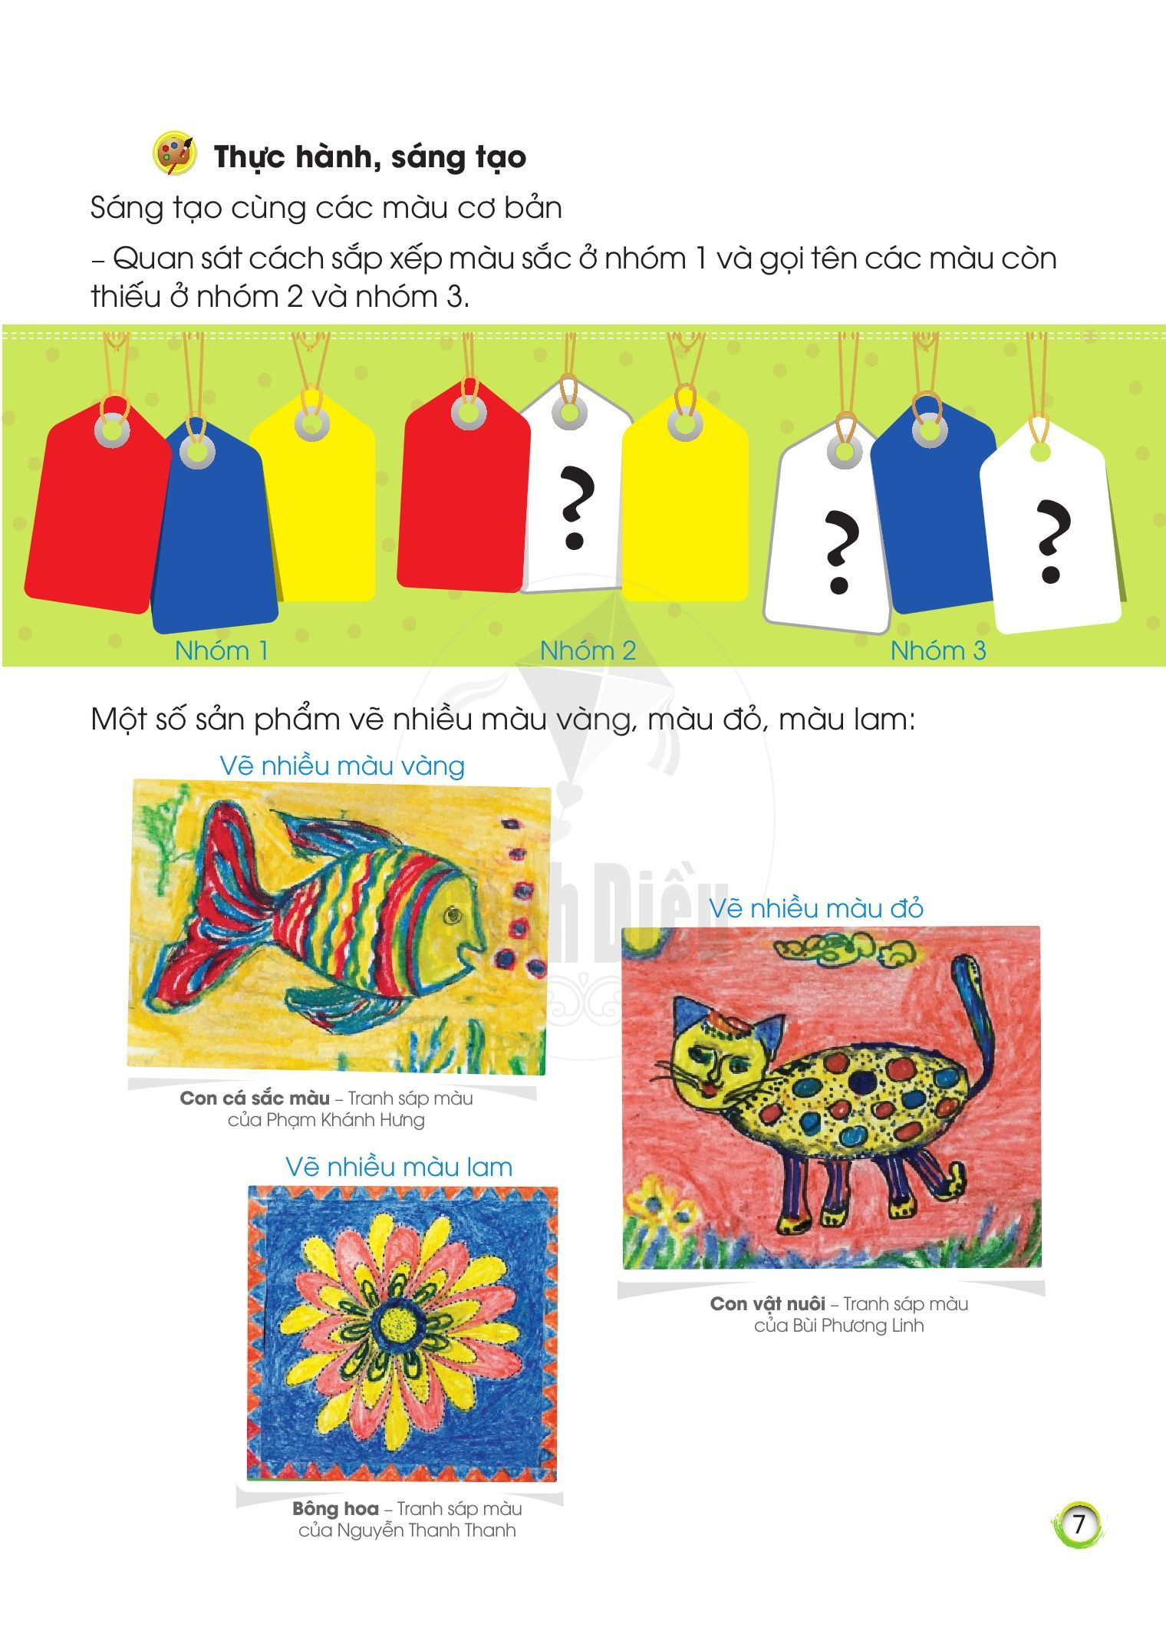
Đỏ
Vàng
Xanh
+ Đọc tên màu sắc ở mỗi thẻ.
+ Nêu thứ tự sắp xếp ba màu cơ bản ở các thẻ nhóm 1
+ Vận dụng cách sắp xếp thứ tự ba thể thể hiện ba màu cơ bản ở nhóm 1 và gọi nên màu còn thiếu ở thẻ có dấu “?” trong nhóm 2, nhóm 3.

Slide 16
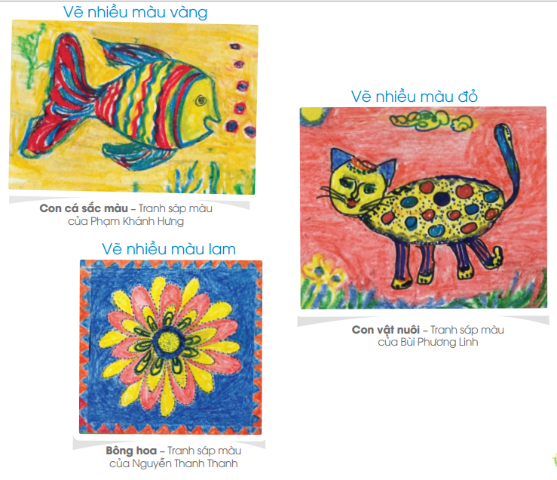
Một số sản phẩm có nhiều màu vàng màu đỏ màu/lam

Slide 17



Cùng giúp ông chuẩn bị bữa tối nhé ^^

Slide 18

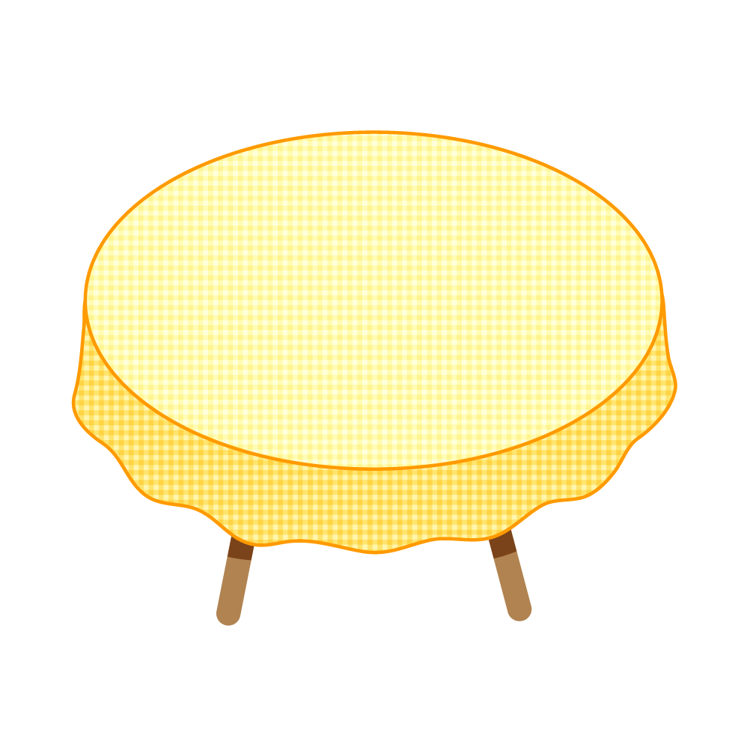

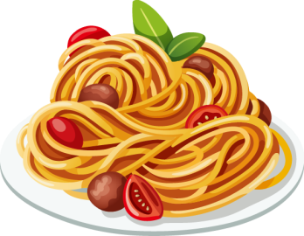



Hoàn thành
Notes:
Hướng dẫn: GV click vào hình đầu bếp để mở câu hỏi >> Sau khi HS đã trả lời đúng, GV click vào bàn ăn để hiện món ăn.

Slide 19

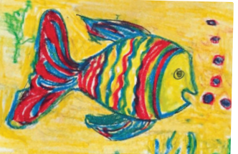






Hình vẽ nào là hình vẽ chính trong bức tranh sau?
HẾT GIỜ
A
Con cá
B
Cọng rêu
C
Bong bóng nước
Notes:
Hướng dẫn: GV click vào đồng hồ để bấm giờ >> Click vào chữ cái A, B, C, D để chọn đáp án đúng >> Click vào ngôi sao để trở về bàn ăn.

Slide 20
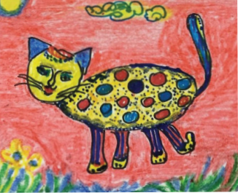
Hình vẽ nào là hình vẽ chính trong bức tranh sau?
HẾT GIỜ
A
Bông hoa
B
Mây
C
Con mèo
Notes:
Hướng dẫn: GV click vào đồng hồ để bấm giờ >> Click vào chữ cái A, B, C, D để chọn đáp án đúng >> Click vào ngôi sao để trở về bàn ăn.

Slide 21
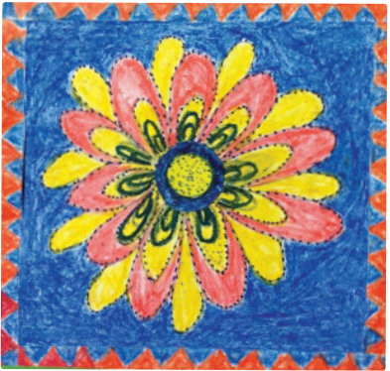
Hình vẽ nào là hình vẽ chính trong bức tranh sau?
HẾT GIỜ
A
Bông hoa
B
Nhụy hoa
C
Cánh hoa
Notes:
Hướng dẫn: GV click vào đồng hồ để bấm giờ >> Click vào chữ cái A, B, C, D để chọn đáp án đúng >> Click vào ngôi sao để trở về bàn ăn.

Slide 22
Hoạt động cá nhân
Thời gian: 5 phút
Nhiệm vụ: Chọn 1 trong 3 bài tập và thực hiện và báo cáo trước lớp
Bài tập
+ Giới thiệu hình ảnh chi tiết thể hiện màu cơ bản và màu sắc khác trên một số sản phẩm.
+ Giới thiệu hình ảnh chi tiết thấy rõ nhất, thích nhất ở mỗi sản phẩm
+ Giới thiệu sản phẩm thể hiện nhiều màu vàng/màu đỏ/ màu lam.

Slide 23
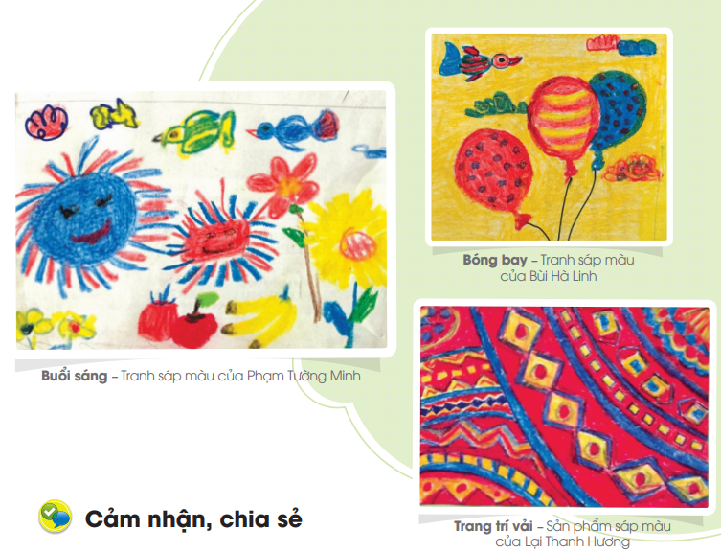
Khảo sát hình ảnh dưới đây và vẽ bức tranh thể hiện hình ảnh yêu thích bằng các màu cơ bản, vẽ thêm một số màu khác.
Trao đổi, thảo luận với bạn bên cạnh:
? Bạn sẽ vẽ hình ảnh gì ở bức tranh?
? Bức tranh của bạn sẽ vẽ màu cơ bản nào nhiều, màu cơ bản nào ít.
? Bạn có thích bức tranh của mình/tôi tớ không?
? Tên bức tranh của bạn là gì?

Slide 24

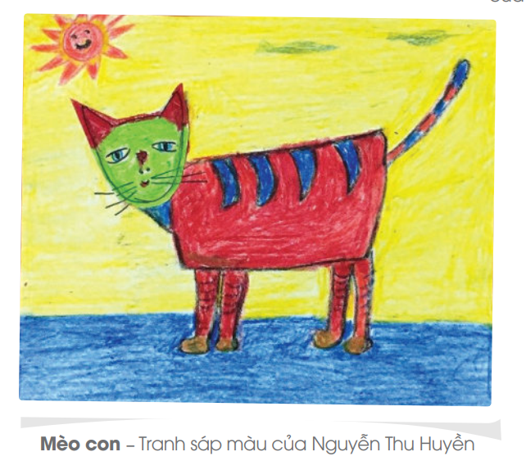
Chia sẻ sản phẩm của em:
Màu cơ bản nào được em sử dụng nhiều trong bức ảnh của mình?
Cảm nhận sản phẩm của bạn:
Em thích hình ảnh nào, màu sắc nào trong bức tranh của bạn

Slide 25

Ấn để đến trang sách

Slide 26

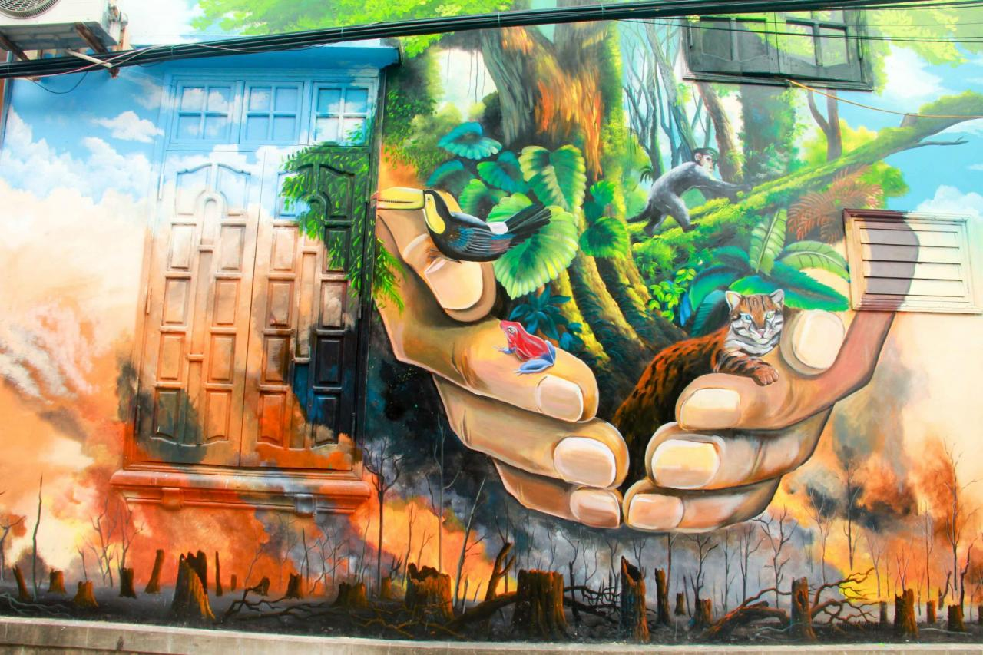
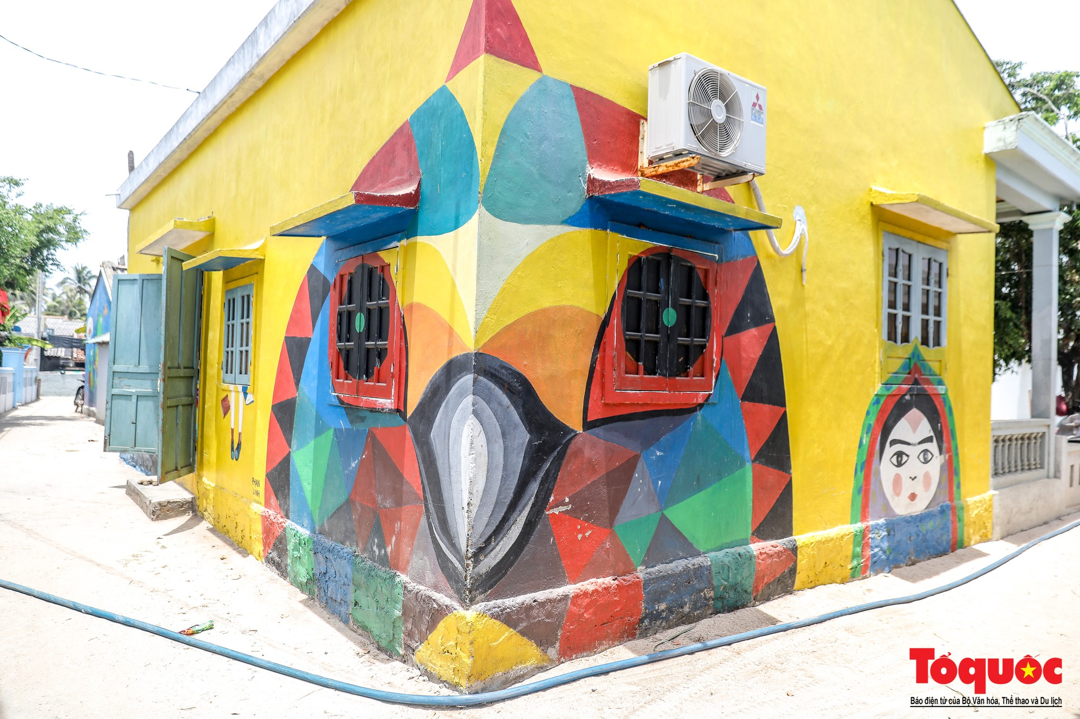
Quan sát hình ảnh về “Làng bích hoạ” ở miền Trung nhận biết màu đậm màu nhạt trong bức ảnh đó

Slide 27

TỔNG KẾT

Slide 28
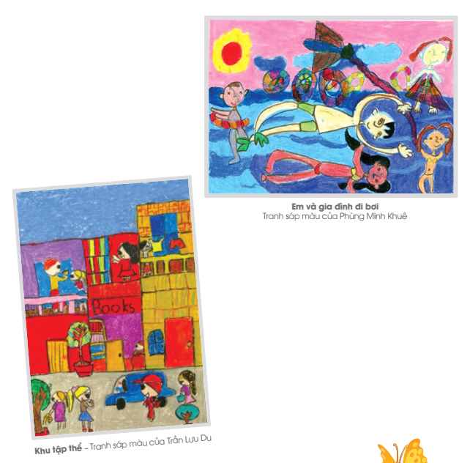
Em có thể sử dụng màu sắc để sáng tạo nên sản phẩm yêu thích
1/ Nêu tên mỗi bức tranh.
=> Sử dụng màu cơ bản và màu sắc khác để vẽ bức tranh thể hiện các hình ảnh theo ý thích về cuộc sống xung quanh.
Bức tranh 1: «Em và gia đình đi bơi»
Bức tranh 2: «Khu tập thể»
2/ Kể tên các màu cơ bản, các màu khác trong mỗi bức tranh.
+ Màu xanh + Màu vàng
+ Màu đỏ + Màu cam
+ Màu đen + Màu tím
3/ Giới thiệu các hình ảnh chi tiết được thể hiện bằng các màu cơ bản

Slide 29

HƯỚNG DẪN VỀ NHÀ
Thực hành nhận biết màu sắc của các đồ vật trong gia đình em

Slide 30


Slide 31



Để kết nối cộng đồng giáo viên và nhận thêm nhiều tài liệu giảng dạy,
mời quý thầy cô tham gia Group Facebook
theo đường link:
Hoc10 – Đồng hành cùng giáo viên tiểu học
Hoặc truy cập qua QR code

